Slide 1
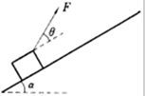
练习题
如右图所示，质量为m的物体恰好能在倾角为α的斜面上匀速下滑，如在物体上施加一个力F使物体沿斜面匀速上滑，为了使得力F取最小值，这个力与斜面的倾斜角θ为多大？这个力的最小值是多少？

Slide 2
力的合成与分解

Slide 3



一、共点力
作用在物体的同一点，或作用线相交于一点的几个力称为共点力。
N
F₁
F₁
F₂
f
F
限 速40km/s
F₃
F₂
G
G
为了明确表示物体所受的共点力，在作示意图时，可以把这些力的作用点画到它们作用线的公共交点上。
在不考虑物体转动的情况下，物体可以当作质点看待，所以力的作用点都可以画在受力物体的重心上。

Slide 4
二、力的合成与分解
在高考中只要求共点力的合成，要求掌握平行四边形定则和正交分解法则；而在竞赛中扩展到矢量多边形的应用，以及用平行力的合成确定物体的重心。此外，高考基本涉及同一平面的力的合成，竞赛会涉及到空间力的合成。

Slide 5
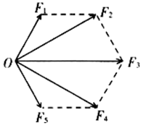
利用矢量计算力的合成
作用于O点的五个恒力F₁、F₂、F₃、F₄、F₅的矢量图的末端跟O点恰好构成一个正六边形，如图示．已知这五个恒力中的最大的力F=10N，则这五个力的合力的大小是____________
30N
矢量加减法

Slide 6
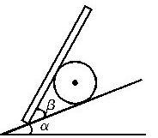
如图所示，一个重为G的匀质球放在光滑斜面上，斜面倾角为α．在斜面上有一光滑的不计厚度的木板挡住球，使之处于静止状态，今使板与斜面的夹角β缓慢增大至水平，在这个过程中，球对挡板和球对斜面的压力大小如何变化？

Slide 7
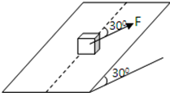
利用矢量进行力的合成与分解
一个重为1000N的物体放在倾角为30°的斜面上，物体与斜面间的摩擦因数μ＝1/3 ，今用一个与图中虚线（虚线即为重力平行于斜面的向下的分力所在的直线）成30°平行于斜面的力F作用于物体上，如下图所示，使物体在斜面上始终保持静止状态，求
（1）力F的取值范围是多少？
（2）摩擦力的取值范围是多少？

Slide 8
平行力的合成
F₁
F₃
F₂
平行力
力的方向平行，但作用点不在同一点。
（1）同向平行力的合成
A
C
B
C
C
同向平行力合力F=F₁+F₂，
作用点C满足F₁*L_{AC}=F₂*L_{BC}

Slide 9
平行力的合成
B
C
A
（2）反向平行力的合成
两个大小不同的反向平行力F₁和F₂（F₂>F₁）相距AB，
则合力F的大小为F₂-F₁，与F₂同向，
作用点C满足F₁*L_{AC}=F₂*L_{BC}

Slide 10
利用平行力的合成确定物体的重心
如图所示，匀质球A质量为M，半径为R，匀质棒B的质量为m，长度为L，求它的重心？
两种方法

Slide 11
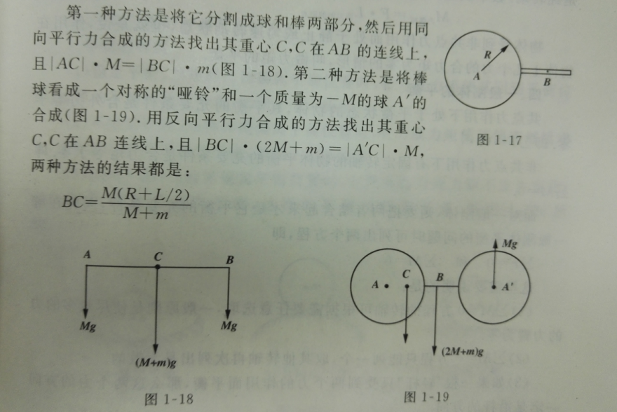

Slide 12
已知合力的大小和方向，以及两个分力的方向，有多少解？
平面内：1解； 空间内：1解
已知合力的大小和方向，两个分力的大小，有几种情况？
在一个平面上解为一组或两组；空间为无数组
已知合力的大小和方向，一个分力的方向，一个分力的大小。有几解？
其解为一组或两组。

